Slide 1
10122
新版「三隻小豬」------吳家順

Slide 2
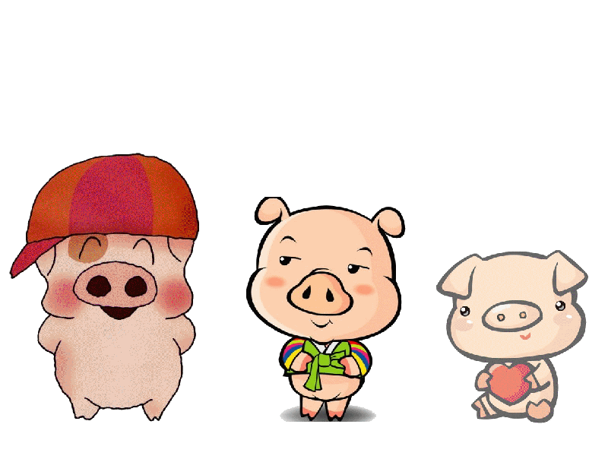
有一天，豬媽媽告訴三隻小豬：「你們可以獨立生活了。」
三隻小豬離開家，各自去蓋房子。

Slide 3
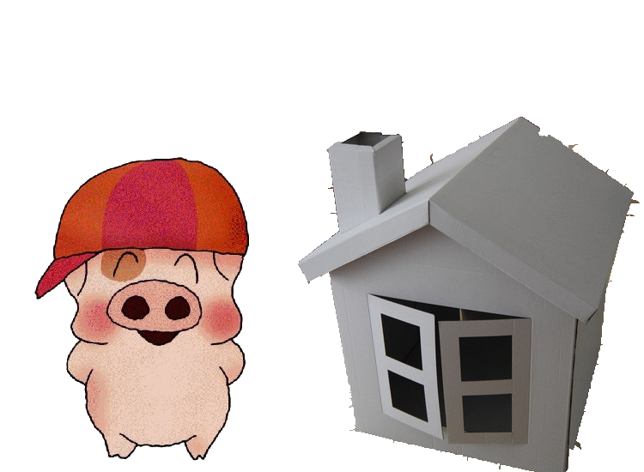
豬大哥用厚紙板蓋了一間紙屋，

Slide 4
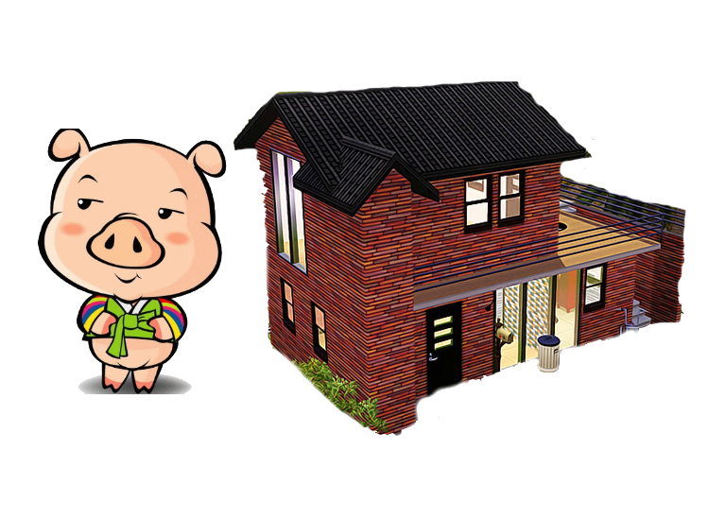
豬二哥用磚塊蓋了一棟磚屋，

Slide 5
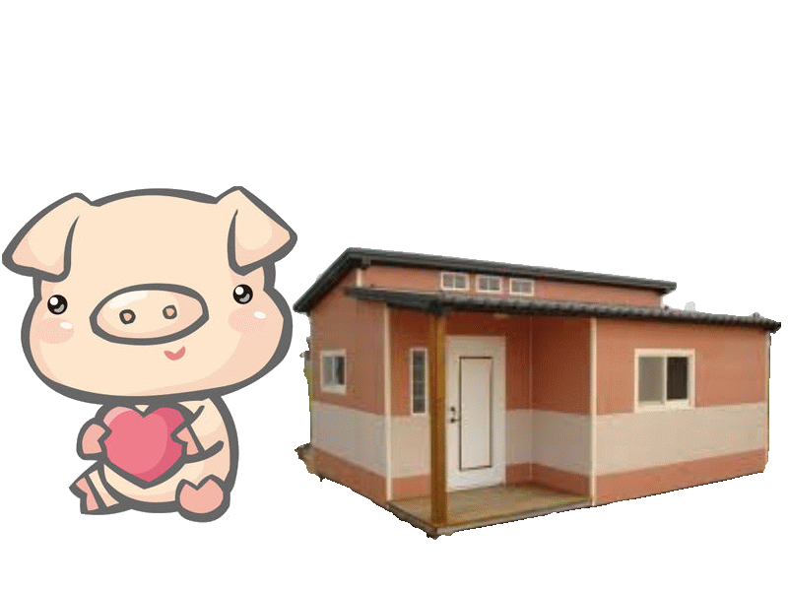
豬小弟用超合金蓋了一間科技房子。

Slide 6
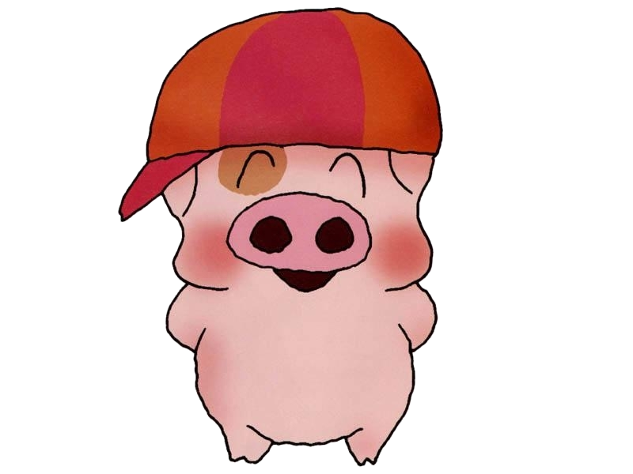
這時，在遠方有一隻饑餓的大野狼，悄悄的接近三隻小豬的家。大野狼首先來到豬大哥的家，豬大哥一看到大野狼，就很生氣的說：「你怎麼跑到私人住處呢？」接著就使出必殺絕技「如來豬掌」，但是對大野狼一點用也沒有，於是豬大哥趕緊跑到豬二哥家求救。

Slide 7
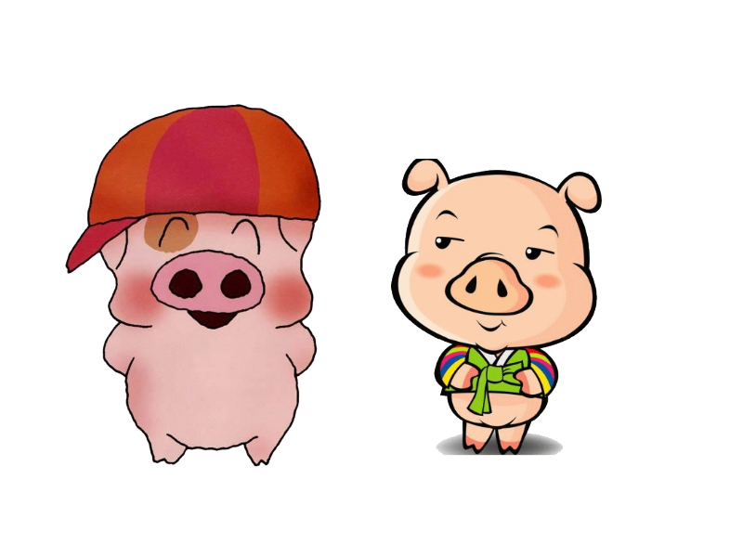
豬二哥正在家中聽音樂，忽然聽到門外有求救聲，他趕緊開門一看，只見大野狼正在追豬大哥，於是他馬上使出他的新絕技「萬豬朝宗」對付大野狼，但仍無法傷大野狼一根汗毛，兩豬只好趕緊跑到豬小弟的家避難。

Slide 8
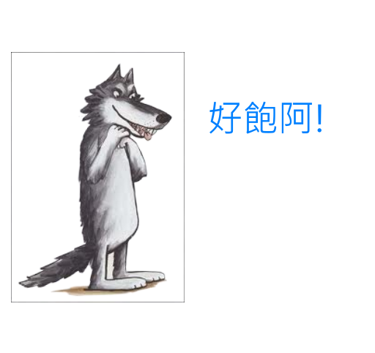
這時，大野狼一口將三隻小豬吃掉了；從此，大野狼住在豬小弟蓋的科技屋中，過著幸福快樂的日子。

Slide 9
圖片出處
大豬
http://www.cs.pu.edu.tw/~s1002631/web/hw1/
三豬
http://blog.sciencenet.cn/blog-563840-633553.html
二豬
http://tieba.baidu.com/p/175450708
豬媽媽
http://jgy2yxbd.blog.163.com/blog/static/1939673872011871552310
紙板屋
http://item.taobao.com/item.htm?id=38079951364

Slide 10
圖片出處
紅磚屋http://miaou.pixnet.net/blog/post/31121140-%E3%80%90sims3%E3%80%91%E6%B2%B3%E5%A0%A4%E7%A3%9A%E5%B1%8B
草原
http://www.mjjq.com/pic/20060510-sczx-p/1147194760_704903092.jpg
組合屋
http://ange6577.pixnet.net/blog/post/28864049-b%E5%9E%8B%E7%B5%84%E5%90%88%E5%B1%8B

Slide 11
1.新版「三隻小豬」 ------吳家順
有一天，豬媽媽告訴三隻小豬：「你們可以獨立生活了。」於是，三隻小豬離開家，各自去蓋房子。豬大哥用厚紙板蓋了一間紙屋，豬二哥用磚塊蓋了一棟磚屋，豬小弟用超合金蓋了一間科技房子。
這時，在遠方有一隻饑餓的暴龍，聞到了三隻小豬的味道，悄悄的接近三隻小豬的家。暴龍首先來到豬大哥的家，恰巧碰到正要出門的豬大哥，豬大哥一看到暴龍，就很生氣的說：「你怎麼跑到私人住處呢？」接著就使出必殺絕技「如來豬掌」，但是對暴龍一點用也沒有，於是豬大哥趕緊跑到豬二哥家求救。
豬二哥正在家中聽音樂，忽然聽到門外有求救聲，他趕緊開門一看，只見暴龍正在追豬大哥，於是他馬上使出他的新絕技「萬豬朝宗」對付暴龍，但仍無法傷暴龍一根汗毛，兩豬只好趕緊跑到豬小弟的家避難。
三兄弟共商對策，準備一舉打敗暴龍。不久，豬小弟大聲喊：「暴龍來了！」暴龍一見到三隻小豬，便奮力往前衝；三隻小豬便使出「祥豬十八掌」，但還是傷不了暴龍。就在緊急的時候，突然出現一隻大野狼，他說：「讓我來收拾這隻可惡的暴龍吧！」於是狼便使出「狼嚎功」，把暴龍嚇跑了。
三隻小豬一看到大野狼的英勇表現，便跑去感謝大野狼，這時，大野狼突然轉身，一口將三隻小豬吃掉了；從此，大野狼住在豬小弟蓋的科技屋中，過著幸福快樂的日子。

